Slide 1
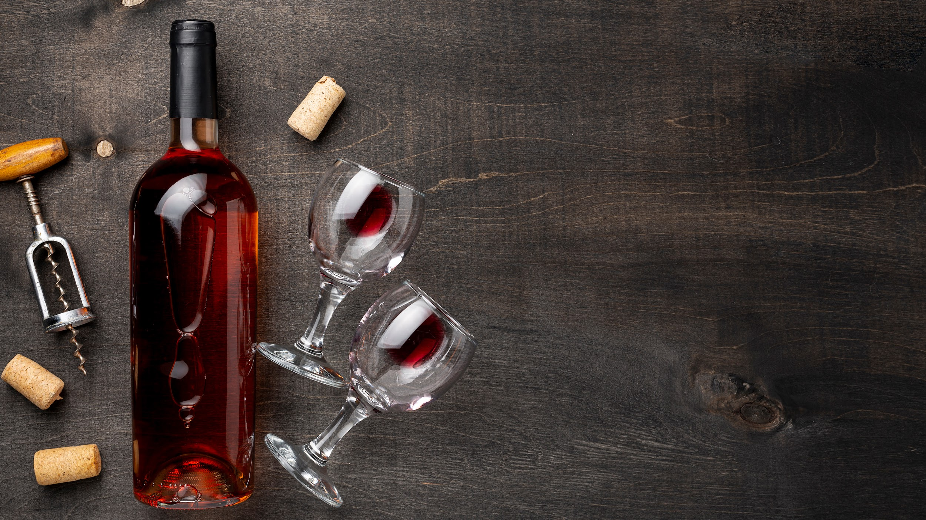
Red wine quality
Novita Purwoningtyas
Data Science Batch 8

Slide 2
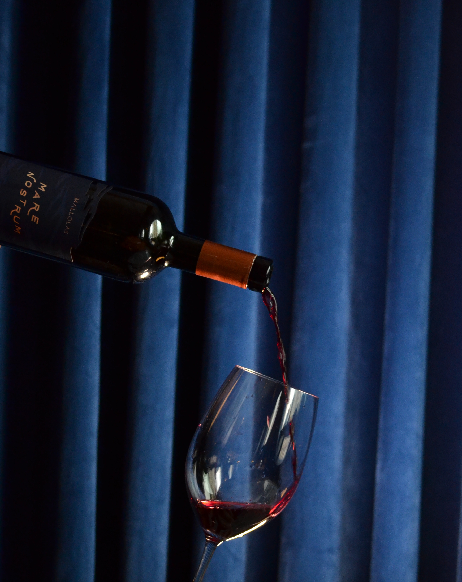
Data description
Input variables :
Fixed Acidity
Volatile Acidity
Citric Acid
Residual Sugar
Chlorides
Free Sulfur Dioxide
Total Sulfur Dioxide
Density
pH
Sulphates
Alcohol
Output variables :
Quality

Slide 3

table of contents
01
02
03
Data loading
Data cleaning
EDA
04
05
06
Preprocessing data
Machine learning
conclusion
Loading dataset
Missing value
Duplicates data
Data visualitation
Correlation plot
Box plot
Label encoding
Feature engineering
Split dataset
Standar scaler
KNN
Random Forest
Decision Tree
Kesimpulan dan saran

Slide 4
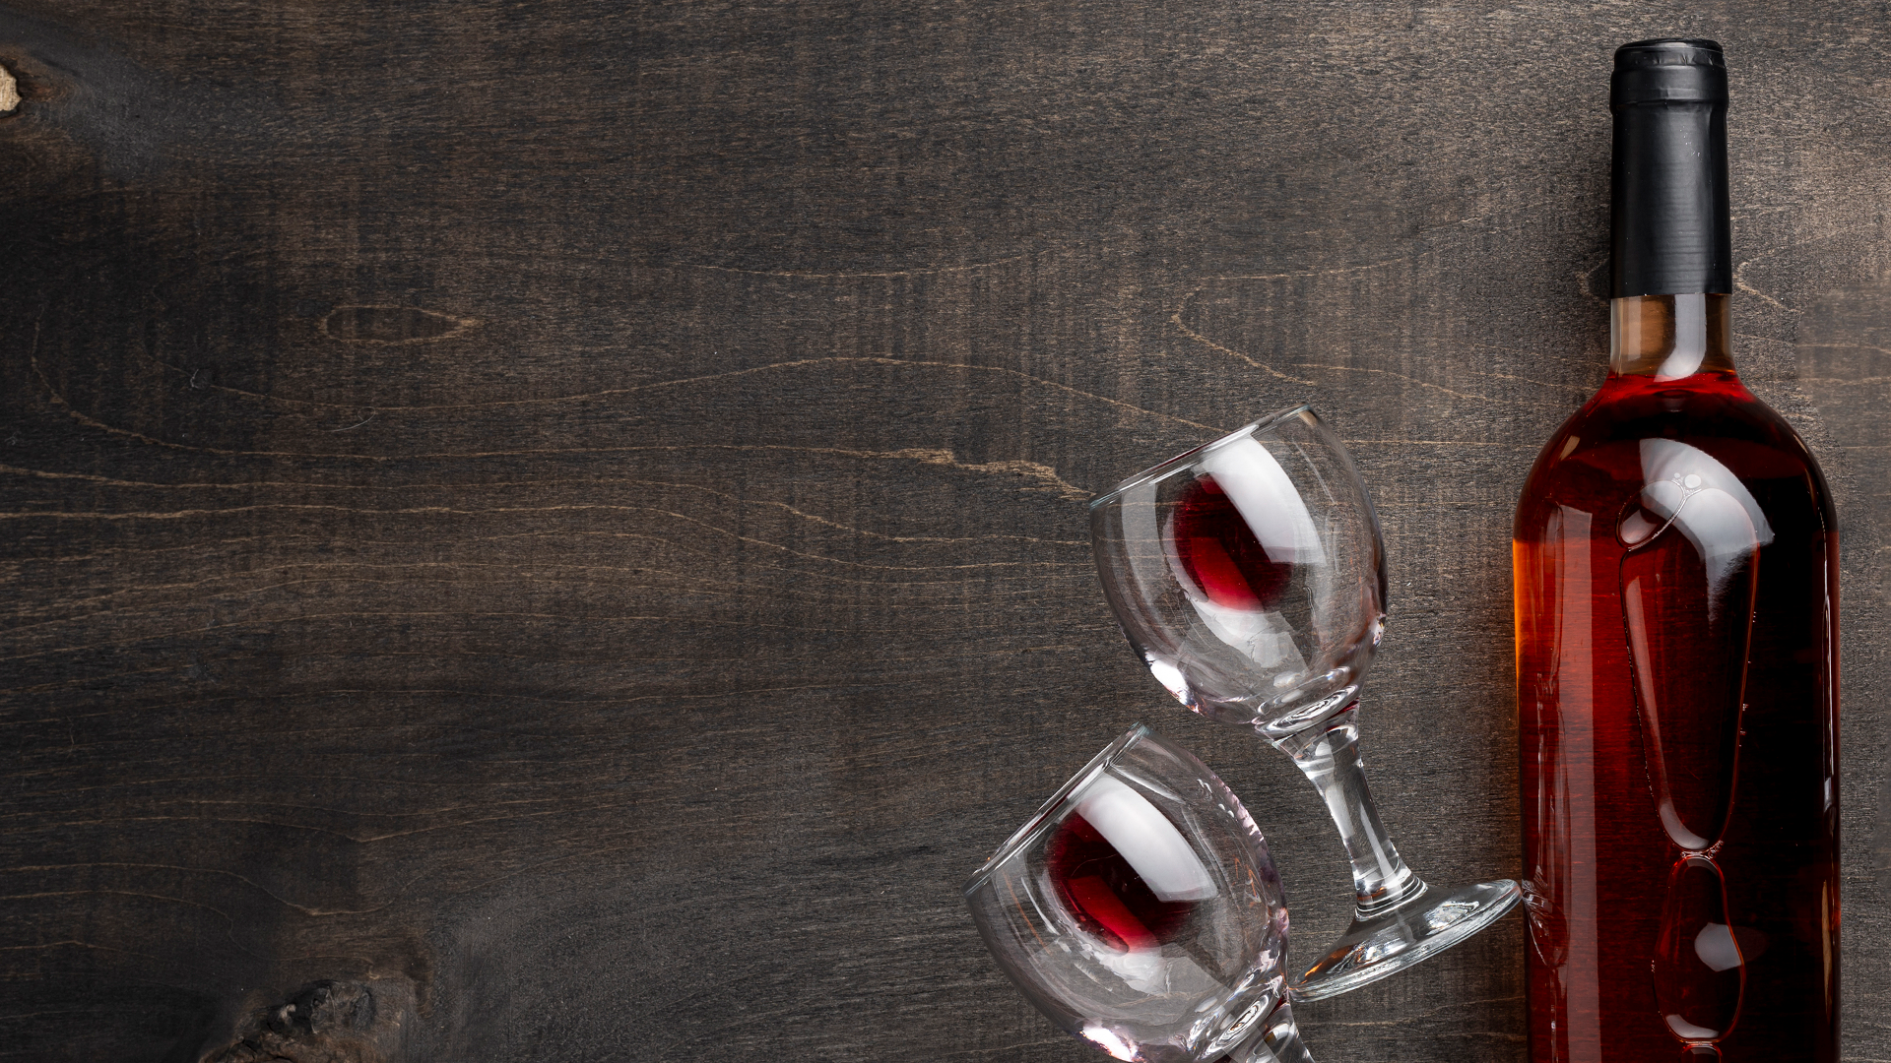
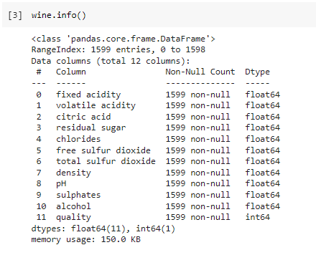
Data loading
Dataset terdiri dari 12 kolom dan 1599 baris.
Data typenya adalah Float dan Integer.

Slide 5
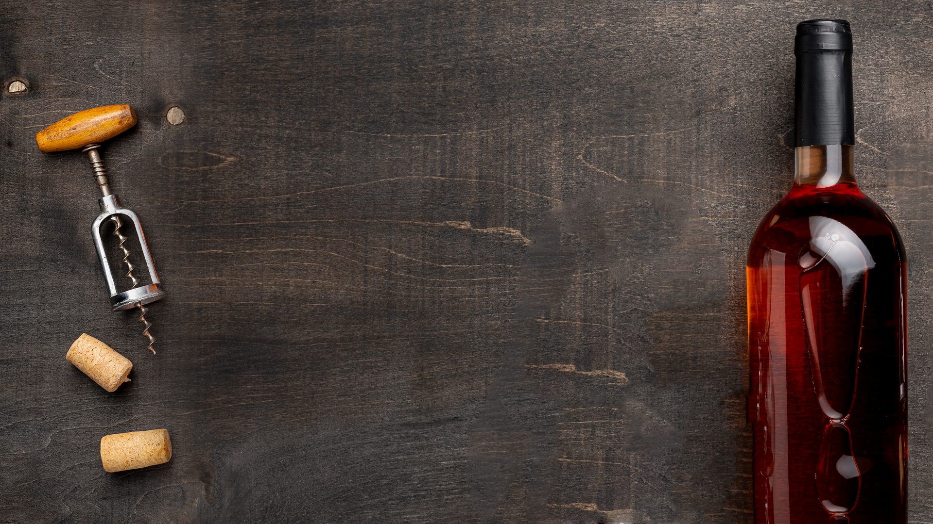
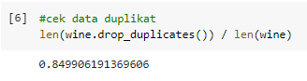
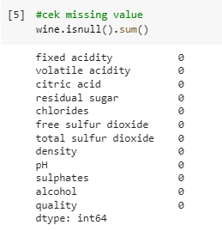
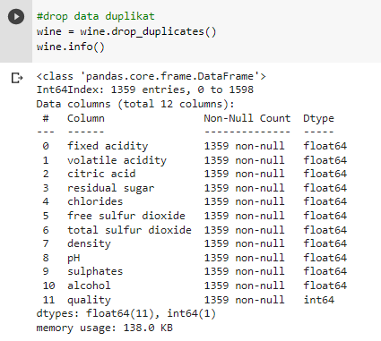
01.
ABOUT US
dddddddddddd
Data cleaning
Terdapat data duplikat pada data set ini, dikarenakan outputnya bukan 1.
You can enter a subtitle here if you need it
Data duplikat tersebut di drop, dan sekarang jumlah barisnya berkurang menjadi 1359 baris.
Tidak ada missing value pada data set ini

Slide 6

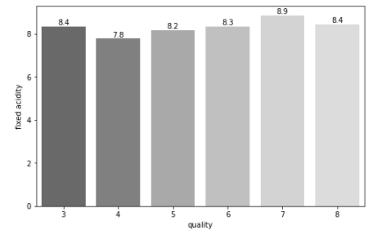
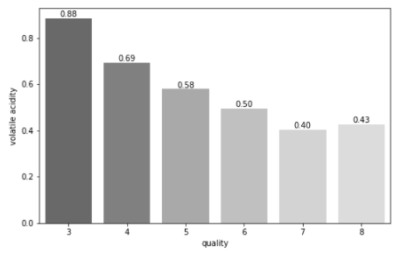
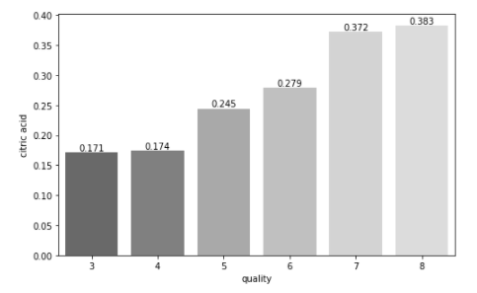
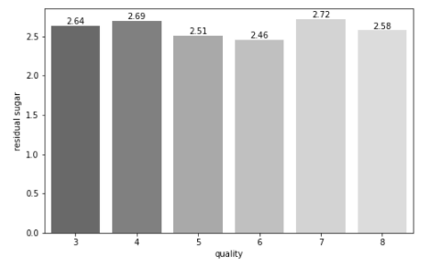
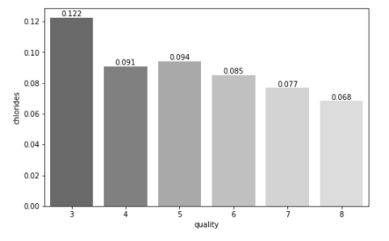
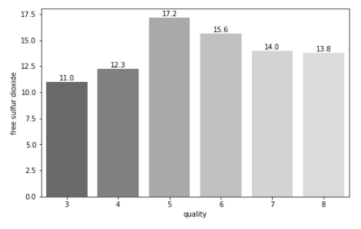
EDA
Mercury is the smallest planet of them all

Slide 7
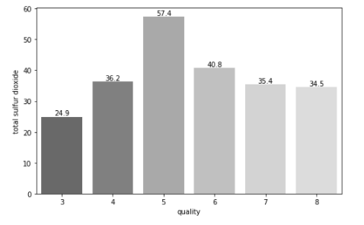
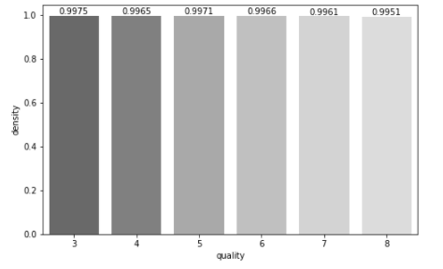
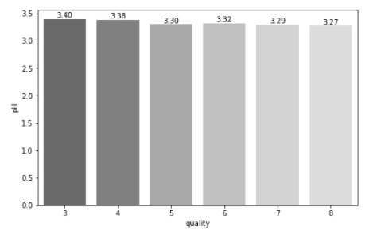
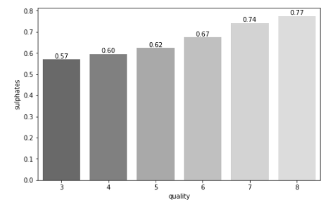
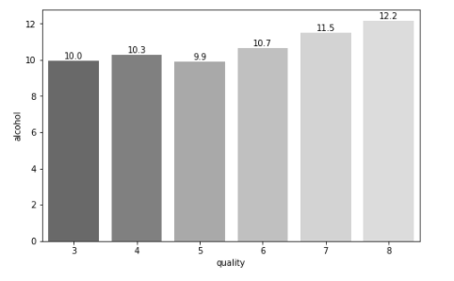

Slide 8
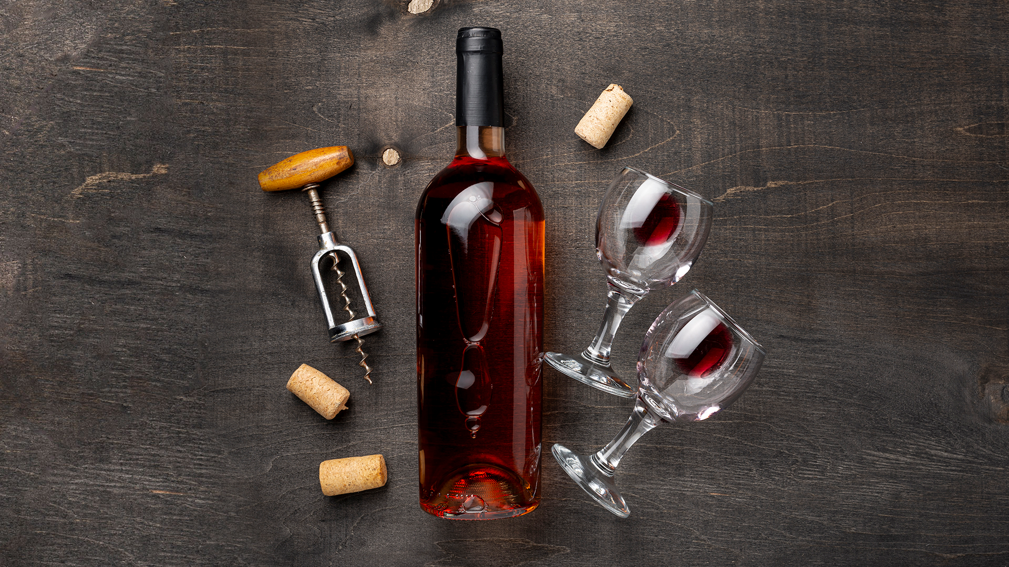
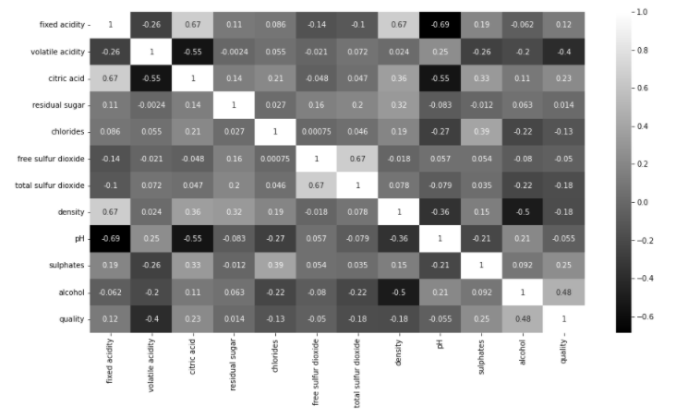
Korelasi paling rendah
Korelasi paling tinggi
Korelasi paling tinggi

Slide 9
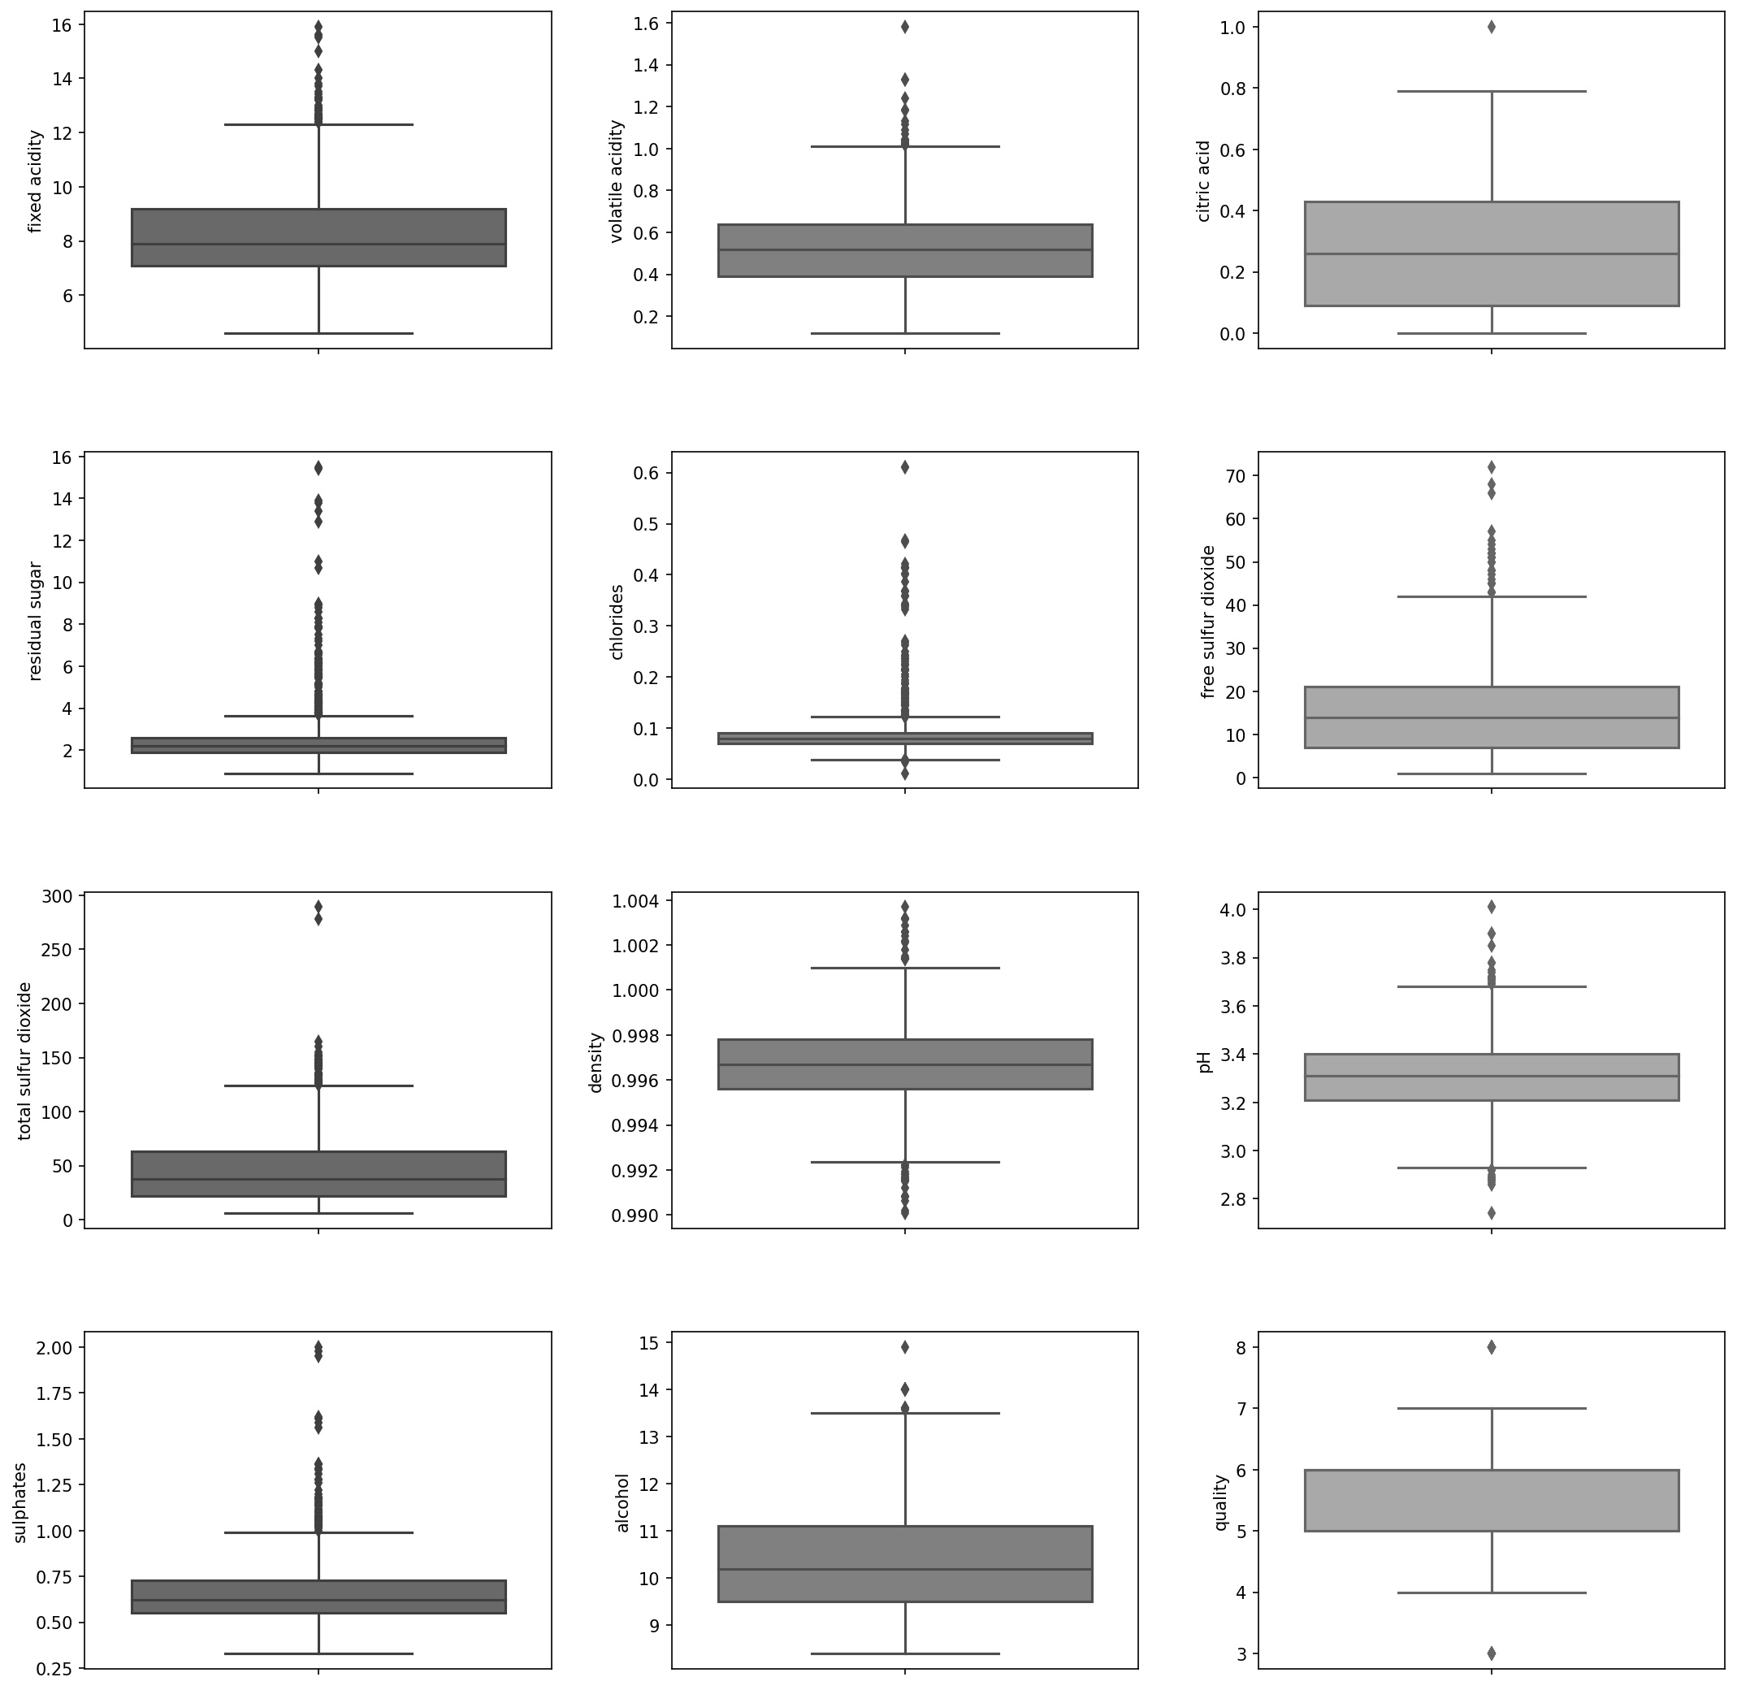
Ada outlier dibeberapa data tersebut, dan salah sat cara menghandle outlier adalah menghapusnya, tetapi saat di coba drop outlier berdasarkan IQR Metode, data yang berkurang cukup banyak <700 data, dan akhirnya mempengaruhi hasil model machine learning.

Slide 10
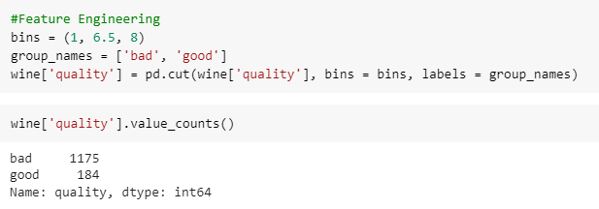
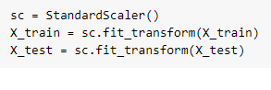
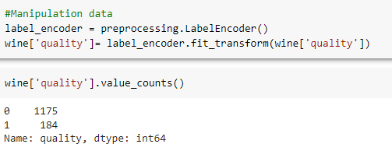
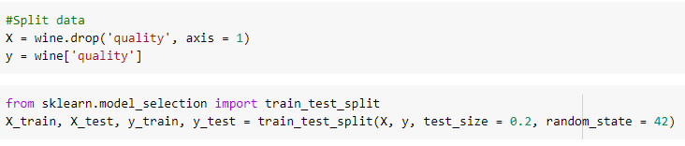
preprocessing

Slide 11
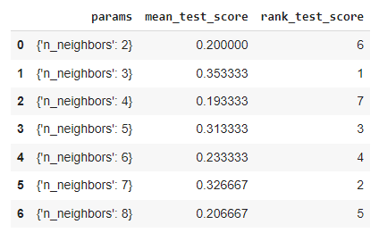
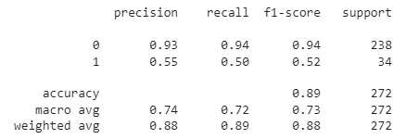
knn

Slide 12
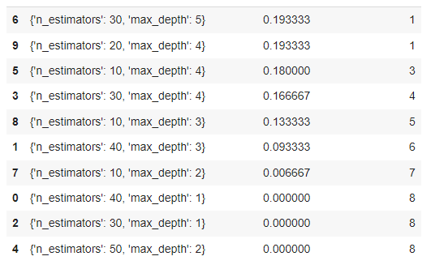
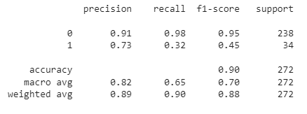
Random forest

Slide 13
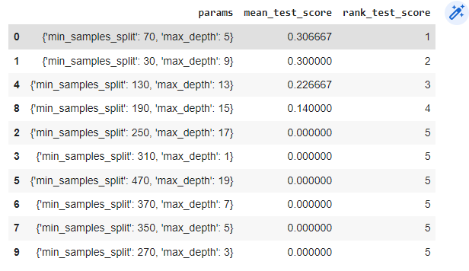
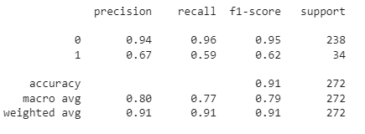
Decision tree

Slide 14
Conclusion
Dari hasil EDA dapat di simpulan ada beberapa kandungan yang mempengaruhi kualitas wine, dan ada juga yang tidak terlalu berpengaruh.
Adapun parameter kandungan yang tidak terlalu mempengaruhi kualitas wine adalah =
Fixed Acidity
Residual Sugar
Free Sulfur Dioxide
Total Sulfur Dioxide
Density
Saran = Jika ingin membuat wine dan memiliki kualitas yang bagus bisa di coba mempertimbangkan parameter kandungan yang mempengaruhi kualitas wine yaitu =
Volatile Acidity = Semakin rendah nilainya semakin bagus, jika terlalu tinggi dapat menyebabkan rasa cuka yang tidak enak pada wine, Asam sitrat dapat menambah 'kesegaran' dan rasa pada wine.
Citric Acid = Semakin tinggi kandunganya semakin bagus, Rekomendai nilai kadar citric acid terbaik untuk wine ada dikisaran 6–8 g/L.
Chlorides = Semakin rendah semakin bagus.
pH = Semakin rendah semakin bagus. Rekomendai nilai pH terbaik untuk wine ada dikisaran 3-4.
Sulphates = Semakin tinggi semakin bagus.
Alcohol = Semakin tinggi semakin bagus.

Slide 15
Machine Learning menggunakan 3 pemodelan alogaritma supervised leearning yaitu KNN,RandomForest, dan Decision Tree. Dikarenakan data target imbalance maka score yang digunakan saat pemodelan adalah recall (karna recall akan menangkap data yang nilai valuenya 1/ wine yang berkualitas buruk). Dari hasil ketiga pemodelan tersebut dapat diurutkan dari yang terbaik adalah =
1. Decision Tree = 0.59
2. KNN = 0.50
3. Random Forest = 0.32
Yang artinya jika menggunakan pemodelan Decision Tree model ini hanya mampu menangkap 59/100 dari jumlah total kualitas wine yang berkualitas buruk.

Slide 16
notebook
https://colab.research.google.com/drive/1zrTMf-6a95JjvGM9w1pKB1IqE_rlWVgU?usp=sharing#scrollTo=gLK5RXjAlyO_

